Slide 1




Plan :
  l’implantation
  une zone ?
  les types de zones
  la stratégie associé
  un exemple

Slide 2

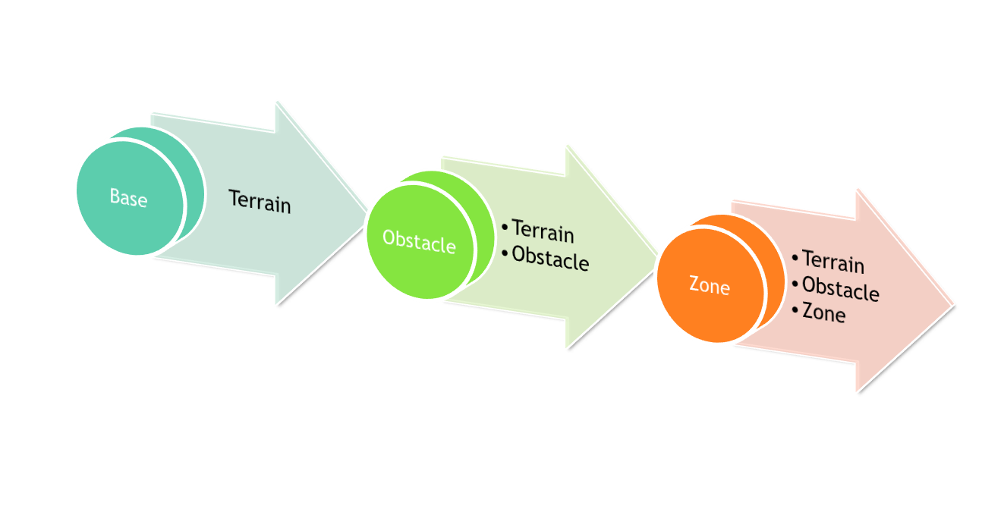






Slide 3

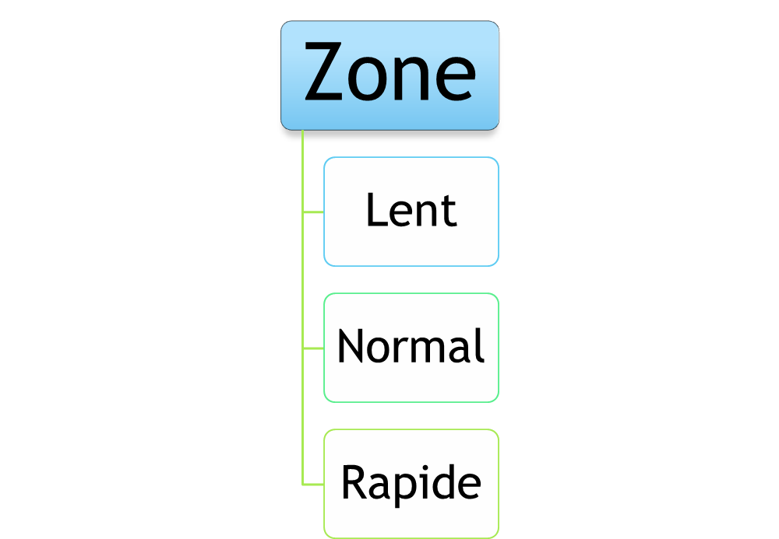
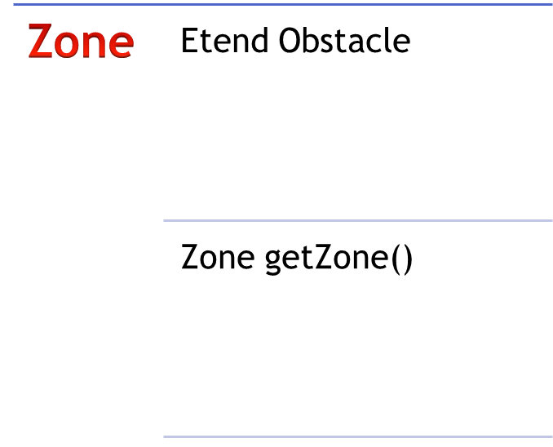


Slide 4

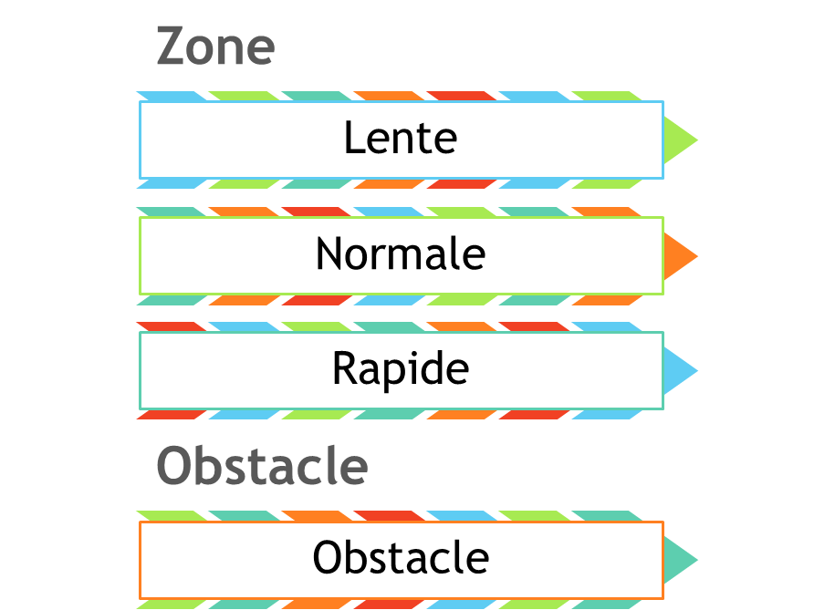
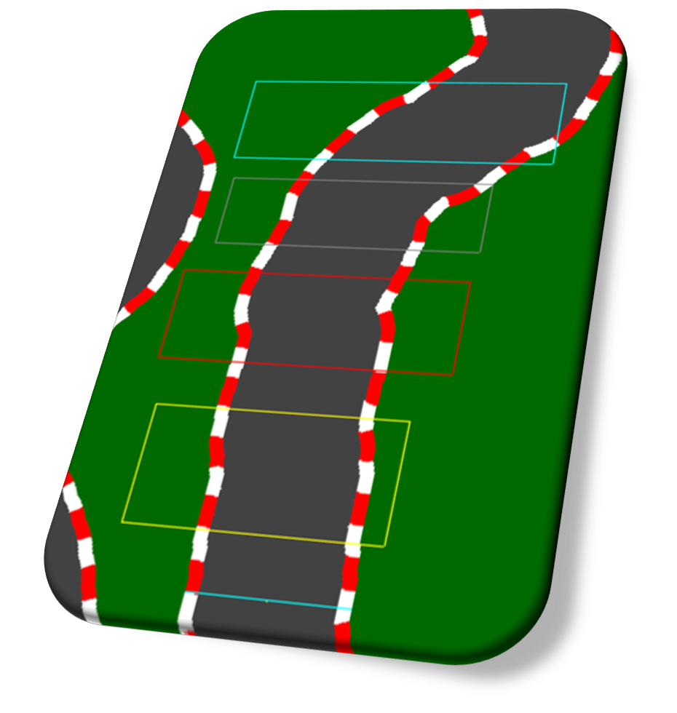


Slide 5


Accélération
2
Zone lente :
Zone normale :
Zone rapide :
Rien
Accélération à 1

Slide 6

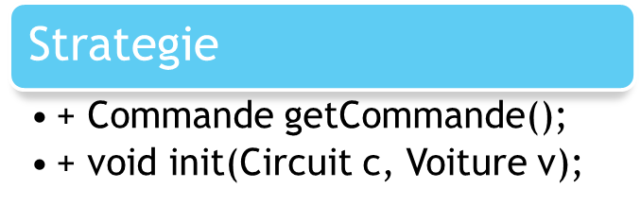
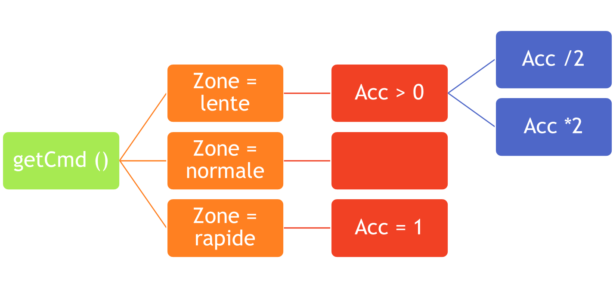

Stratégie décoré :
vrai
faux

Slide 7

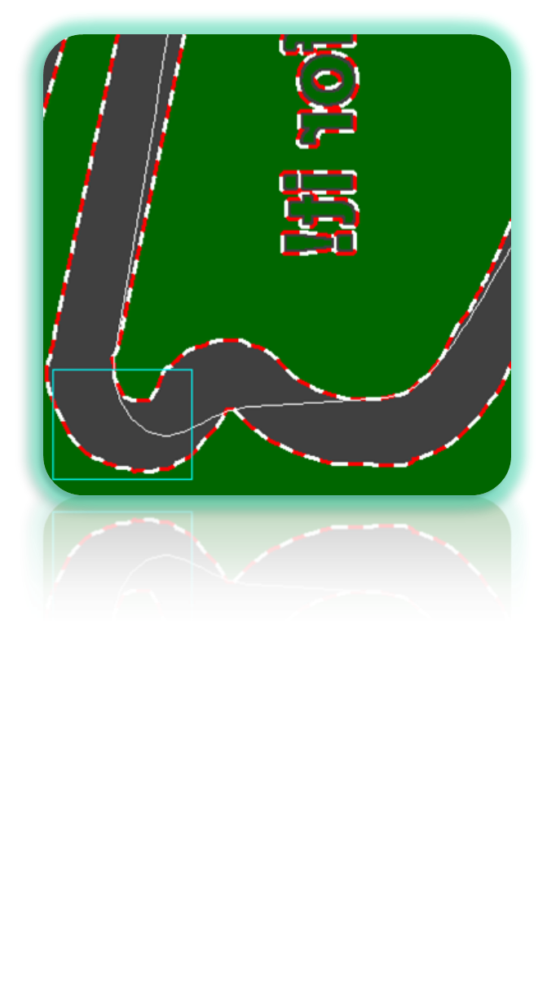
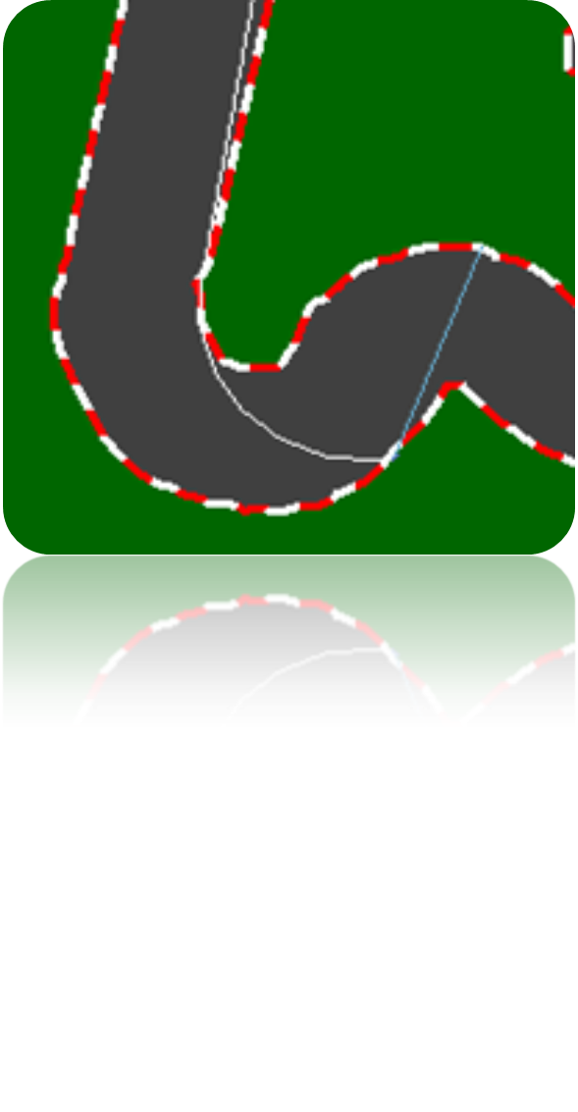

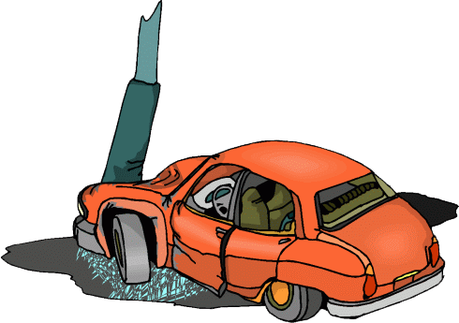

Ajout d’une zone lente en entrée de virage

Slide 8

